Slide 1
Licence k programovým produktům společnosti Microsoft
Co je možné od školy získat a jak to využívat?

Slide 2
Produkty Microsoft pro naše žáky
Office 365 (online i desktop).
Enterprise Mobility Suite (ukládání dat do cloudu).
Minecraft Education Edition (výuková verze počítačové hry Minecraft).
Windows 10 Education / Enterprise / Pro.
Vše je aktivní v jednom balíku pro každého žáka.

Slide 3
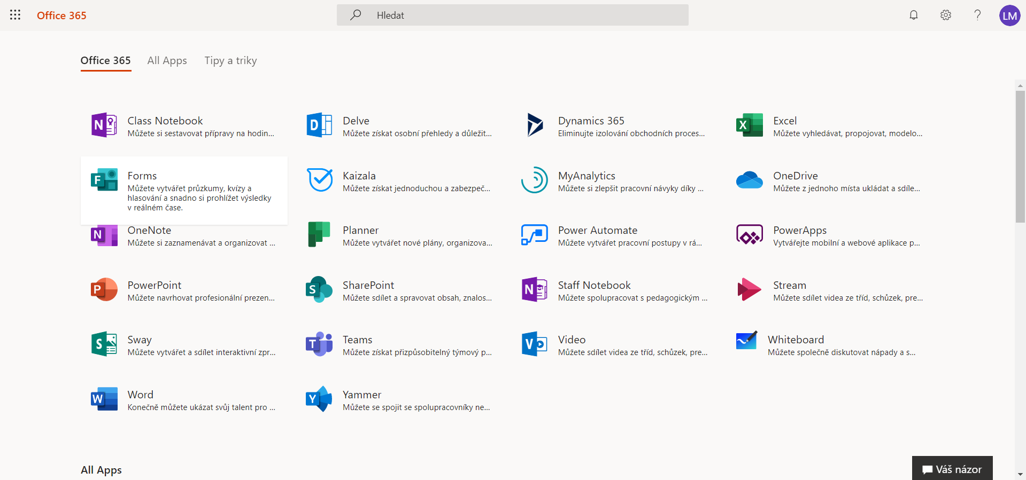
Office 365 – online
portal.office.com – zde zadat zaslané údaje.
Na úvodní stránce výběr z více jak 20 aplikací.

Slide 4
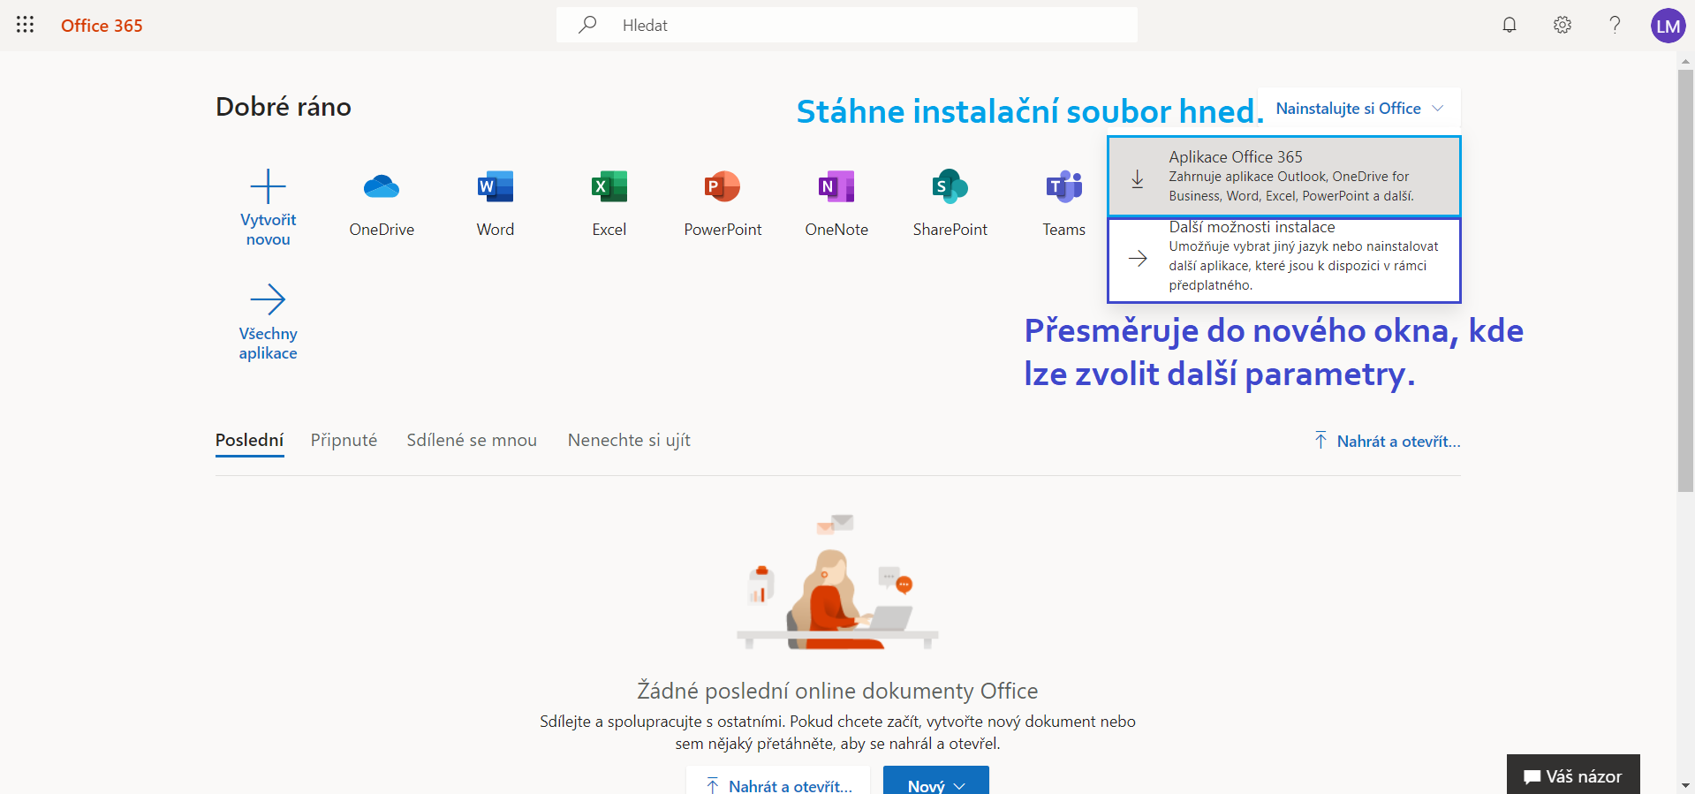
Office 365 – desktop
Pokud je Office 365 již nainstalován na počítači, tak se jen přihlásit např. ve Wordu vpravo nahoře.
Pokud není Office 365 nainstalován, tak přes webový portál (portal.office.com) – viz obrázek.

Slide 5
Platnost licencí
Platné pro všechny nabízené produkty (celý balík).
ZDARMA aktivní do prosince 2020 nebo ukončení studia žáka na naší škole.
Poté možnost prodloužení na další rok => uživatelské jméno i heslo zůstávají stejné.

Slide 6
Žádost o přístupové údaje
Posílat na lnenicka@oa-chocen.cz
Do e-mailu vždy uvést jméno, příjmení a třídu.
Obdržené uživatelské jméno a heslo je pak stejné pro všechny produkty i přístup na webový portál.

Slide 7
Další licence – Zoner Photo Studio
Bitmapový editor a správce obrazových souborů.
ECDL M9 – Úpravy digitálních obrázků.
Školní licence platná do konce roku 2023.
Žádost o přístupové údaje a další pokyny na: lnenicka@oa-chocen.cz

